Slide 1
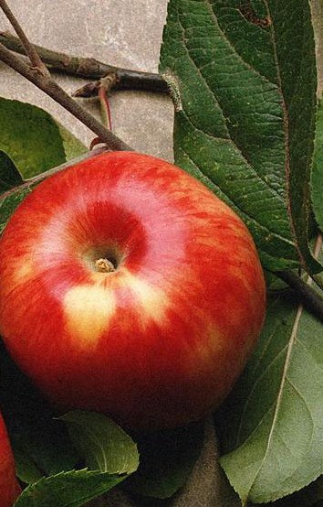
У прохожих на виду
висело яблоко в саду.
Ну, кому какое дело?
Просто яблоко висело.
Только конь сказал, что низко,
а мышонок – высоко.
Воробей сказал , что близко,
а улитка – далеко.
А телёнок озабочен тем,
что яблоко мало.
А цыплёнок – тем,
что очень велико и тяжело.
А котёнку все равно: «Кислое, зачем оно?»
«Что вы?» - шепчет червячок.«Сладкий у него бочок!»

Slide 2
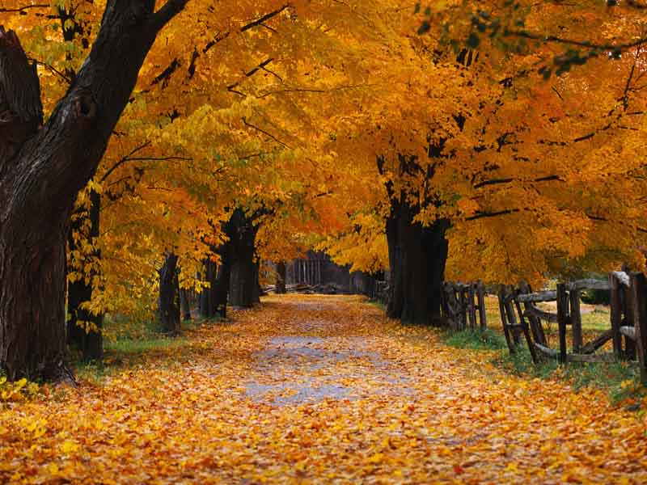
Листья шуршат, скребутся, кача…тся, летят. Шумит золотой дождь. Хорошо осенней порой бродить по дорожкам парка.

